Slide 2
odnos između ponude i tražnje
mesto na kojem se susreću ponuda i tražnja
izbor programa
Osnovna podela tržišta:
lokalno,
regionalno,
nacionalno
međunarodno tržište događaja.

Slide 3
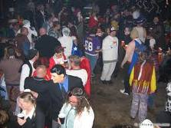
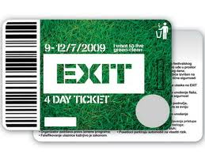
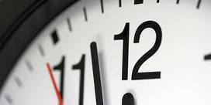
Osnovne dimenzije tržišta događaja se odnose na:
Posetioci događaja, sa svojim realno iskazanim potrebama za određenim događajima,
Platežna sposobnost posetioca događaja,
Spremnost posetioca da plate ulaznicu (cenu) određenog događaja,
Organizatori događaja,
Program događaja koji se nudi na tržištu događaja,
Prostor na kojem se realizuje postavljanje i izvršenje događaja,
Vreme potrebno za postavljanje i izvršenje događaja.

Slide 4
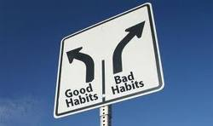
tržište-dinamično
demografske karakteristike - određuju program događaja koji će se ponuditi tom tržištu.
druge karakteristike posetilaca događaja

Slide 5
Tri osnovna nivoa tržišta događaja:
potencijalno tržište događaja,
raspoloživo tržište,
kvalifikovano raspoloživo tržište događaja.

Slide 6
potencijal tržišta događaja moguća prodaja programa svih vrsta i tipova događaja na određenom tržišnom prostoru u određenom vremenu

Slide 7
Obrazac za izračunavanje potencijala tržišta događaja:
P_{t}=B_{p} x P_{p} x C
P_{t=}potencijal tržišta događaja
B_{p}=broj posetilaca događaja
P_{p} =ponovljene posete
C=cena ulaznice određenog događaja

Slide 8
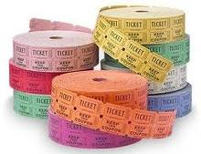
Potencijal prodaje događaja označava prodaju programa jednog organizatora događaja.

Slide 9
menadžeri – poznavati i potencijal tržišta i potencijal prodaje događaja
↓
planiranje i kontrolu

Slide 10
Mnogi menadžeri smatraju da je identifikovanje konkurencije jednostavno
Konkurenti:
jaki nasuprot slabih,
bliski nasuprot udaljenih,
’’dobri’’ nasuprot ’’loših’’.

Slide 11
posećenost događaja koja bi se ostvarila po različitim cenama/ulaznicama na mestu održavanja događaja u vremenu potrebnom za njegovo organizovanje

Slide 12
Y=f (x₁, x₂, x₃,…, x_{n})
Y označava tražnju za događajima, a x₁, x₂, x₃,…, x_{n} faktore koji utiču na tražnju za događajima

Slide 13
Tri najznačajnija faktora:
Cena/ulaznica za događaj,
Prihodi posetilaca događaja,
Program/proizvod događaja

Slide 14
Četiri funkcije menadžmenta događaja:
Planiranje
Organizovanje
Upravljanje
Kontrola

Slide 15
suština upravljanja događajima.
ispoljava se kroz:
Predviđanje,
Odlučivanje,
Strategijsko planiranje (PEST i SWOT analiza),
Operativno planiranje.

Slide 16
proces razvijanja i delegiranja aktivnosti na pojedine izvršioce
organizovanje događaja → koncept događaja.
koncept događaja:
Zašto se planira događaj?
Ko su stejkholderi u postavljanju i izvršenju događaja?
Kada će se događaj realizovati?
Gde će se događaj realizovati?
Kakav je sadržaj/program događaja?

Slide 17
Organizator događaja
Učesnici i posetioci događaja
Uže okruženje događaja
događaj
sponzori
saradnici
mediji

Slide 18
vođenje
proces komandovanja i uticanja na saradnike i izvršioce u ostvarivanju ciljeva događaja
raspodela autoriteta i moći između vođe/menadžera događaja i članova organizacije događaja
složena funkcija

Slide 19
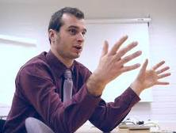
Pristupi upravljanju događajima
karakteristike vođe/menadžera
Grupe u upravljanju događajima
Komandne grupe,
Odbori, komisije i izvršne,
Neformalne grupe.

Slide 20
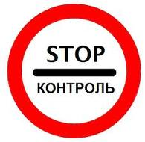
Kritična funkcija savremenog organizovanja događaja

Slide 21
Faktor vremena izuzetno značajan za efikasnost i efektivnost kontrolisanja.
vrste kontrole:
Preliminarna kontrola,
Istovremena kontrola,
Naknadna kontrola,
Preventivna kontrola.

Slide 22
Ekonomski uticaj događaja
Najviše pažnje potrebno je obratiti na sledeće tri karakteristike:
Ekonomski položaj potencijalnih posetilaca
Ekonomsku situaciju u užem okruženju događaja
Aktivnost konkurenata

Slide 23
Socijalni i kulturni uticaji događaja
pozitivni:
Raznolikost i prihvaćenost doživljaja,
Obnavljanje tradicije,
Izgrađivanje prepoznatljivog identiteta okruženja,
Potvrđivanje grupa u okruženju,
Prihvatanje novih ideja, običaja, načina ponašanja, životnih stilova i stavova,
Proširivanje socijalnih i kulturnih perspektiva.
negativni:
Otuđenost programa u odnosu na okruženje događaja,
Izneverena očekivanja posetilaca,
Negativan imidž programa i posetilaca događaja,
Neprimereno ponašanje posetilaca,
Poremećena socijalna i kulturna vrednost događaja,
Gubitak privlačnosti programa događaja.

Slide 24
Politički uticaji događaja
Pozitivni uticaji:
Afirmacija društveno prihvatljivih i naprednih političkih programa
Razvoj i unapređivanje političke svesti okruženja,
Promocija pojedinca, programa i društvenih elita,
Ostvarivanje društvene kohezije,
Prevazilaženje problema društvenog raslojavanja,
Ostvarivanje jedinstva u prelomnim situacijama i td.
Negativni uticaji:
Manipulisanje zajednicom,
Nedostatak društvene odgovornosti u kreiranju programa političkih događaja,
Izazivanje netrpeljivosti između pojedinih društvenih grupa,
Propagiranje društveno neprihvatljivih ideja,
Gubljenje identiteta zajednice i sl.

Slide 25
Edukacije/ edukativni programi

